Slide 1
SceneryManager
Gerenciamento de templates e protótipos baseados em cenários

Slide 2
SceneryManager
O que é um cenário?
Problemas atuais
Solução proposta
Outros usos
Especificação técnica

Slide 3
O que é um cenário?
Uma página
  Produzida por um conjunto de dados + template
Exemplo: sistema de e-mail, mesmo template. Cenários:
  Não é necessário paginar
  É necessário paginar: primeira página
  É necessário paginar: última página

Slide 4
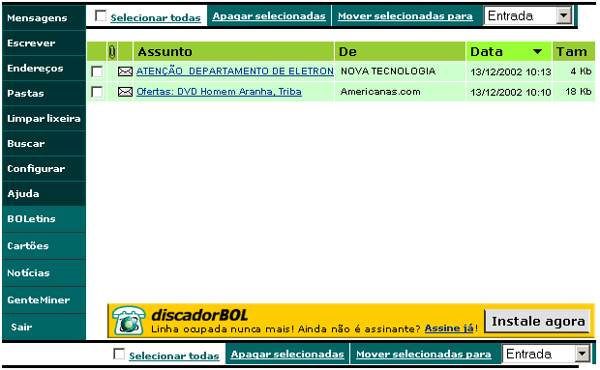
O que é um cenário?
1. Não é necessário paginar

Slide 5
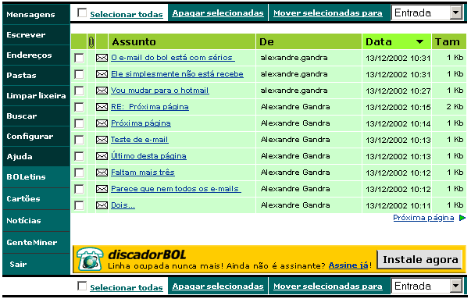
O que é um cenário?
2. É necessário paginar: primeira página

Slide 6
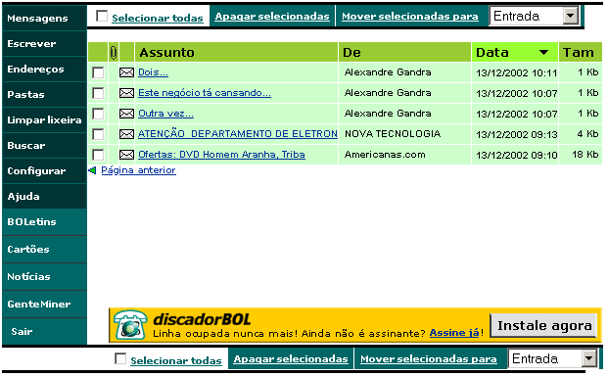
O que é um cenário?
3. É necessário paginar: última página

Slide 7
Problemas atuais
Para testar um template, é necessário ter a toda a aplicação instalada.
Limitações na construção e uso de protótipos.
Falhas na interface entre template e a aplicação; tendência a piorar com a separação das equipes.
Dificuldade na execução de testes

Slide 8
Construção e testes de Templates
Ter toda a aplicação instalada não deveria ser estritamente necessário para criar e testar os templates.
  Bastaria ter exemplos dos dados retornados pela aplicação para testar um template (cenários).
Pode-se usar arquivos de dados para cenários.
Se o template funciona com os dados fictícios, deve funcionar com o aplicativo.

Slide 9
Protótipos
Um conjunto de HTMLs estáticos pode não ser claro o suficiente para o cliente.
Dificilmente enfocam os vários cenários possíveis: falta informação concreta para o cliente e para o desenvolvedor
Dá muito trabalho para manter!!!
  O quê é mais fácil manter? Três páginas HTML ou um template e três conjuntos de dados?

Slide 10
Protótipos
Versões executáveis tampouco são apropriadas
  Demoram mais para sair
  São incompletas e, por isso, podem deixar cenários importantes de fora

Slide 11
Interface entre template e a aplicação
É necessário definir claramente o contrato, para cada cenário:
  As variáveis da aplicação: nome, tipo e valores esperados (ex: se pode ser null). Exemplos ajudam.
  Relacionamento desta página com as outras (ex: action=“xxx”).
  Parâmetros HTTP.
Usualmente o desenvolvedor precisa ler (e alterar) um template gigante para entender o seu funcionamento!

Slide 12
Testes
Atualmente (interface + serviços)
  Teste de interface: layout, javascript...
    Difícil automatizar: normalmente exige inspeção visual
  Teste de serviços: dados retornados (dados dos cenários)
    Fácil automatizar
Custo alto: complexo, redundante e lento

Slide 13
Testes
Desejável: dividir os testes em duas partes:
  Interface: testes manuais
  Serviços: testes automáticos
Testes dos serviços
  É necessário garantir que, para os diferentes cenários, a página será “montada” corretamente

Slide 14
Solução proposta
Divisão do projeto em duas atividades:
  Interface
  Serviços
Trabalho orientado por cenários
  Os dados dos cenários definem o contrato entre a interface e o serviço.
Uma aplicação mescla os dados do cenário com o template. Este é o SceneryManager.

Slide 15
Outros usos
Auxílio no processo de desenvolvimento
Utilização de cenários para testes automáticos
Substituição de conteúdo estático por dinâmico

Slide 16
Processo de desenvolvimento: Elaboração
Enfoque nos cenários ajuda a fechar os “requisitos” do sistema.
O contrato interface-serviços é suficiente para o design dos serviços.
Todos os contratos de uma iteração devem estar definidos logo no seu início.

Slide 17
Processo de desenvolvimento: Construção
Elimina a transformação de HTMLs para templates, pela equipe de serviços.
  Cada equipe se concentra no que faz melhor!
A definição clara do contrato permite o desenvolvimento em paralelo de interfaces e serviços.
O protótipo navegável da iteração deve estar fechado logo no seu início.

Slide 18
Utilização de cenários para testes automáticos
Comparar o resultado de um serviço com os dados de um cenário real
  O serviço funciona para este cenário!
Usar este cenário para os testes visuais
  A interface funciona para este cenário!
O acoplamento entre cenário e template é feito exatamente da mesma forma nos dois casos.
Logo, este cenário funciona!

Slide 19
Substituição de conteúdo estático por dinâmico
Podemos criar uma aplicação, cuja navegação se limitada aos cenários definidos.
Aos poucos, substituímos as páginas-exemplo (template+dados estáticos) pelo resultado dinâmico.
Dá uma idéia mais concreta do funcionamento e desenvolvimento da aplicação.
  Apresentações para o cliente
  Comunicação entre as equipes de interface e serviços

Slide 20
SceneryManager
Arquivo proprietário para dados de cenário (.scn) ou xml
Suporta templates velocity (.vm) e jsp

Slide 21
SceneryManager
Arquivo .scn
ou
Serviço
produz
produz
TemplateAdapter
Template jsp ou velocity
TemplateEngine

Slide 22
SceneryManager
Tipos de dados interessantes para o template:
  String
  java.util.Collection
  java.util.Map
  Arrays
  Tipos de dados compostos

Slide 23
Exemplo de cenário: dados
userName="Alexandre, o Gandra";
date = 2002-12-13 15:50;
emailList = collection: {
{ subject = "Último"; from = "fulano@bol.com";
date = 2002-12-12 10:30; },
{ subject = "E-mail anônimo"; from = "";
date = 2002-12-11 15:20; },
{ subject = "Fraga volta para o Fed";
from = "João Soares"; date = 2002-12-10 23:10;},
{ subject = "Esse eu agarantio!";
from = "c_harada@tpi.com.br";
date = 2002-12-10 18:00; }
};

Slide 24
Exemplo de cenário: template (1/2)
<%@ page import="java.util.Iterator, com.devx.Scenery.TemplateAdapter" %>
<jsp:useBean id="date" scope="request" class="java.lang.String" />
<jsp:useBean id="userName" scope="request" class="java.lang.String" />
<jsp:useBean id="emailList" scope="request" class="java.util.Collection" />
<%= date %><br>
Olá, <%= userName %>!<br>

Slide 25
Exemplo de cenário: template (2/2)
<table border="1" width="100%">
<tr><td>Assunto</td><td>de</td>
<td>Data</td></tr>
<% Iterator it = emailList.iterator(); %>
<% while(it.hasNext()) { %>
<% TemplateAdapter email =
(TemplateAdapter) it.next(); %>
<tr>
<td><%= email.get("subject") %></td>
<td><%= email.get("from") %></td>
<td><%= email.get("date") %></td>
</tr>
<% } %>
</table>

Slide 26
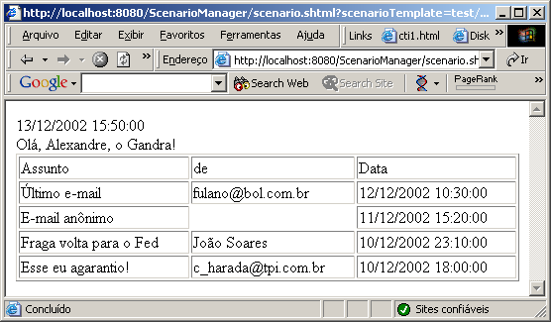
Exemplo de cenário: resultado

Slide 27
Arquivo .scn: Tipos Suportados
Sintaxe:
  variável = valor;
String: use aspas
  userName = “Alexandre Lages”
Data: ano-mês-dia
  currentDate = 2002-12-13
Timestamp: ano-mês-dia hora:min[:seg]
  Now = 2002-12-13 15:30
Aceita null
  Schulambs = null;

Slide 28
Arquivo .scn: Tipos Suportados
Números reais e inteiros
  count = 550;
  ammount = 123.20;
Tipos compostos: use chaves
  user = {
  name = “fulano”;
  age = 30;
  }

Slide 29
Arquivo .scn: Tipos Suportados
Coleções: use “collection:” e “,”s
  children = collection: { “hunginho”, “zezinho”, “luizinho” };
HashMap: use “map:” e “key = value[,]”
  loginMap = map: {
  “gandra” = “Alexandre Gandra”,
  “root” = “System Administrator”
  };

Slide 30
Arquivo .scn: Tipos Suportados
Arrays: use “array:” e chaves
  ids = array: { 123, 456, 789 };
Interfaces
  user = br.tpi.test.User: {
  id = 123;
  name = “Aurélio”;
  foo = array: { 50, 99, 12 };
  };

Slide 31
Arquivo .scn: Tipos Suportados
Todo-ao-mesmo-tempo-agora
  mess = collection: {
  123,
  { id = 123; lastName = “Lages”;
  firstName = “Alexandre”; },
  array: { 123.12, 15.10, 123.20 }
  };

Slide 32
TemplateAdapter
Classe de acesso aos dados do cenário
Faz conversão automática de tipos:
  Strings, números e datas: já formatados, em java.lang.String
  Tipos compostos: outro TemplateAdapter
  Maps: java.util.Map (HashMap)
  Collections: java.util.Collection (ArrayList)
  Arrays: java.lang.Object (use java.lang.reflect.Array para conversão)

Slide 33
TemplateAdapter
Variável global “templateAdapter” contém todos os dados do template
Use o método getObj(String) para recuperar o objeto real, e não a string

Slide 34
TemplateAdapter
Exemplo:
  Sample.scn
    date = 2000-10-05;
    user = { id = 123; name = “fulano”; };
  Sample.jsp
  <jsp:useBean id=“date" scope="request" class=“java.lang.String"/>
  <jsp:useBean id=“user" scope="request“ class=“com.devx.Scenery.TemplateAdapter"/>

Slide 35
TemplateAdapter
Exemplos de retorno
  <%= date %>
    retorna: “05/10/2000” (string)
  <%= user.get(“id”) %>
    retorna “123” (string)
  <%= user.getObj(“id”) %>
    retorna java.lang.Integer
O atributo “templateAdapter” é a raiz
Formatações (conversões para String) podem ser customizadas

